Slide 1
Отделение МОУ «Малышенская СОШ» детский сад «Солнышко» с. Королево Моя педагогическая находка «Мнемотехника – секрет успеха» Митрофанова Ольга Александровна Старший воспитатель 1 категории

Slide 2
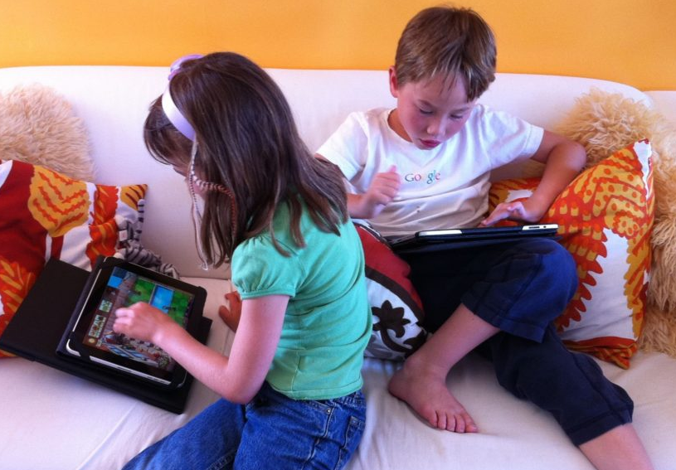
Ни для кого не секрет, что овременый мир насыщен новейшими технологиями, дети живут в мощном потоке информации, где живое общение заменяется общением с компьютером и телевизором, планшетом или телефоном. Недостаток общения родителей со своими детьми, игнорирование речевых трудностей лишь увеличивает число дошкольников с недостатками речи. Речевые нарушения затрудняют общение, отрицательно влияют на мыслительную деятельность, ведут к изменениям в эмоциональной сфере ребенка, ограничивают овладение понятийными значениями и речевыми образцами.

Slide 3
Наблюдая за детьми своей группы , обратила внимание, что у многих детей речь невнятная , ограниченный словарный запас, есть не говорящие дети. Анализ проведённых наблюдений показал, на сегодняшний день в речи детей существует множество проблем: • трудности в построении монолога: например, сюжетный или описательный рассказ на предложенную тему, пересказ текста своими словами; • бедная диалогическая речь: неспособность грамотно и доступно сформулировать вопрос, построить краткий или развёрнутый ответ; • отсутствие логического обоснования своих утверждений и выводов; • односложная, состоящая лишь из простых предложений речь, неспособность грамматически правильно построить распространённое предложение; • отсутствие навыков культуры речи: неумение использовать интонации, регулировать громкость голоса и темп речи и т.д • недостаточный словарный запас; • плохая дикция.

Slide 4
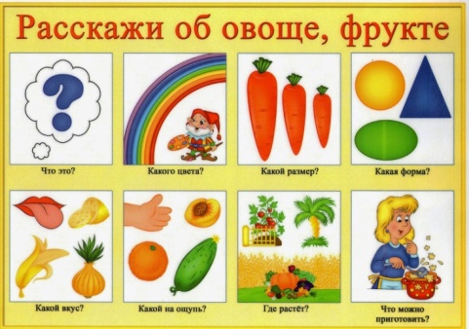
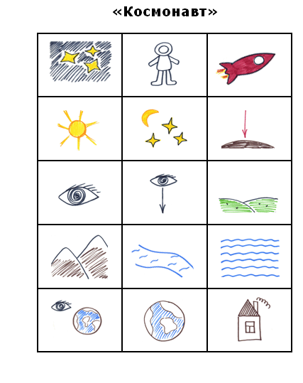
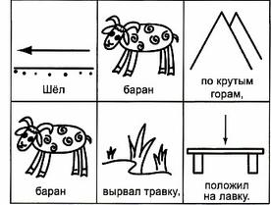
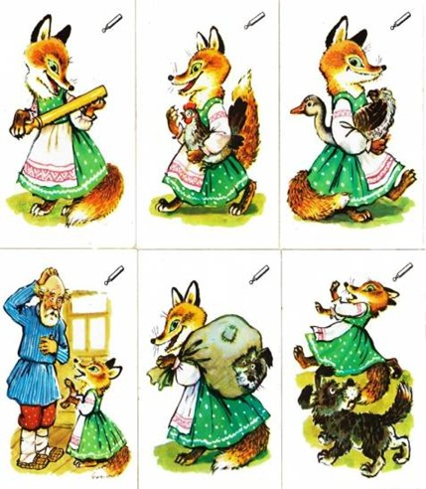
Мнемотехника представляет собой технологию использования мнемотаблиц, схем, моделей при заучивании стихотворений, пересказывания сказок и рассказов, составлении описательных рассказов .

Slide 5
Зрительную и слуховую память
Ассоциативное мышление
Мнемотехника помогает развивать:
Словарный запас
Зрительное и слуховое внимание
Связную речь
Воображение

Slide 6
Актуальность мнемотехники для дошкольников обусловлена тем, что как раз в этом возрасте у детей преобладает зрительно-образная память. Чаще всего запоминание происходит непроизвольно, просто потому, что какой-то предмет или явление попали в поле зрения ребенка. Если же он будет пытаться выучить и запомнить то, что не подкреплено наглядной картинкой, нечто абстрактное, то на успех рассчитывать не стоит. Мнемотехника для дошкольников как раз помогает упростить процесс запоминания, развить ассоциативное мышление и воображение, повысить внимательность. Более того, приемы мнемотехники в результате грамотной работы воспитателя приводят к обогащению словарного запаса и формированию связной речи.

Slide 12
Создание условий для успешного развития связной речи детей дошкольного возраста через мнемотехнику. задачи: -создать картотеку мнемотаблиц для развития речи; -способствовать развитию психических процессов: памяти, внимания, восприятия, мышления, воображения; -способствовать умению детей преобразовывать абстрактные символы в образы и наоборот образы в абстрактные символы; -способствовать развитию связной речи, расширению и обогащению словарного запаса детей; -содействовать развитию интереса, мотивации к изучению нового, неизвестного в окружающем мире, принимать активное участие в образовательном процессе; -способствовать развитию творческих способностей детей, умению самим -составлять схемы и воспроизводить их;
Цель:

Slide 13
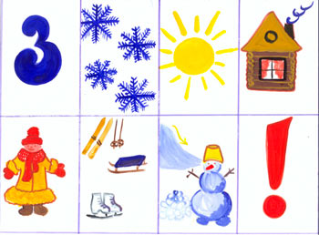
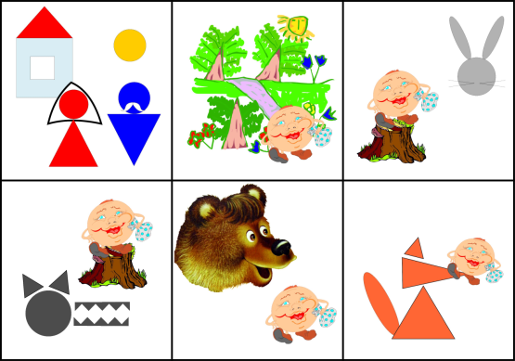

Slide 14
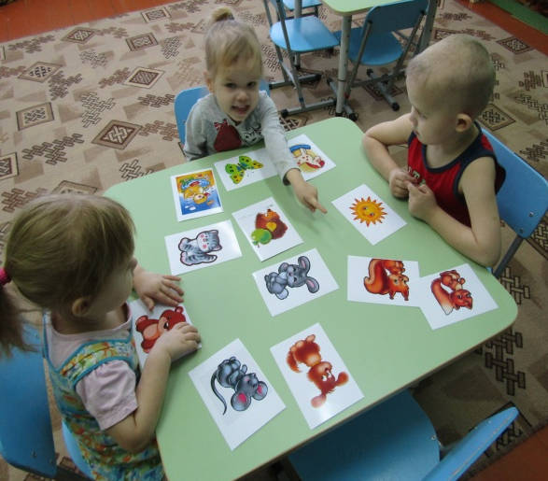
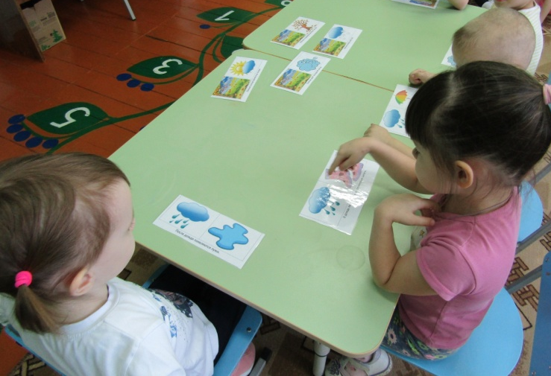
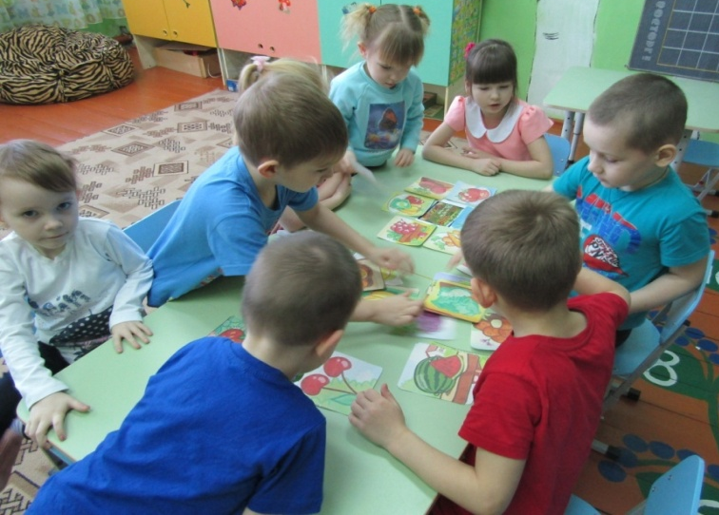
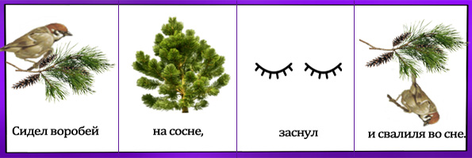

Slide 15
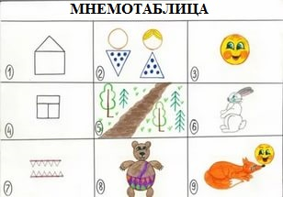
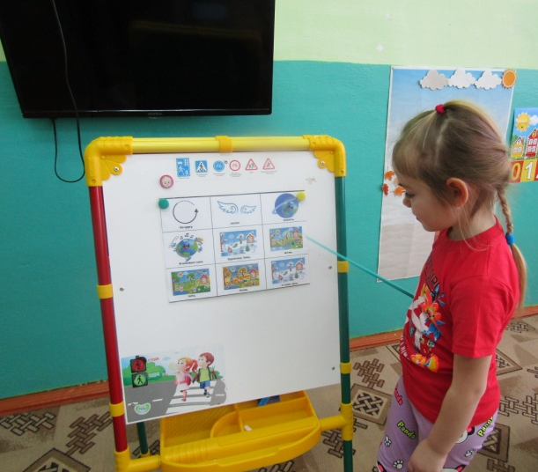
Последовательность работы с мнемотаблицами: 1 этап: Рассматривание таблицы и разбор того, что на ней изображено. 2 этап: Осуществляется перекодирование информации, т.е. преобразование из абстрактных символов слов в образы. 3 этап: После перекодирования осуществляется пересказ сказки, рассказ по заданной теме или чтение стихотворения с опорой на символы (образы), т.е. происходит отработка метода запоминания.

Slide 16
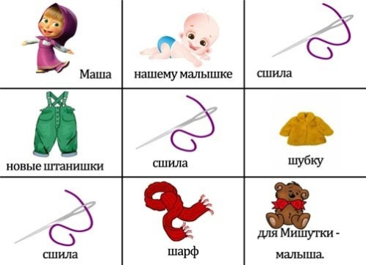
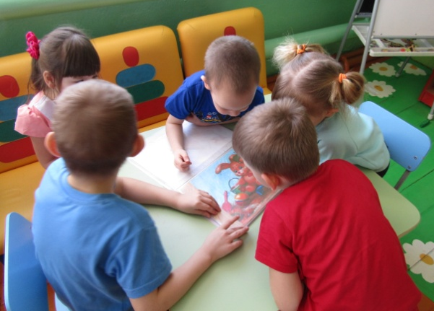
Мнемотаблицы особенно эффективны при разучивании стихотворений. Использование опорных рисунков для обучения заучиванию стихотворений увлекает детей, превращает занятие в игру.

Slide 17
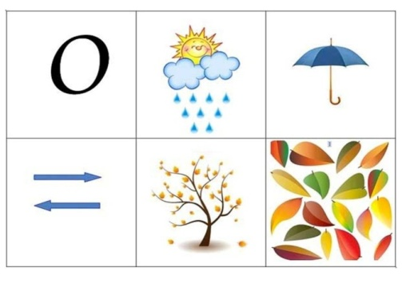
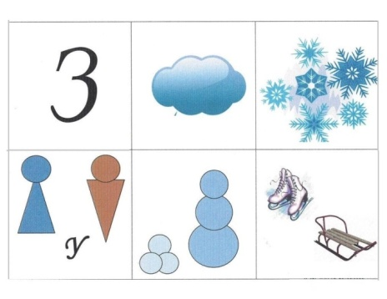
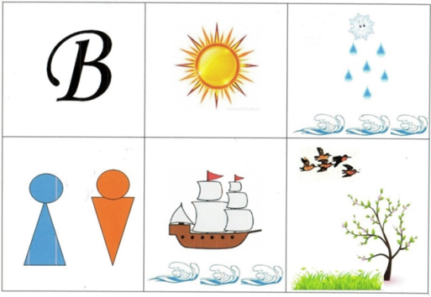
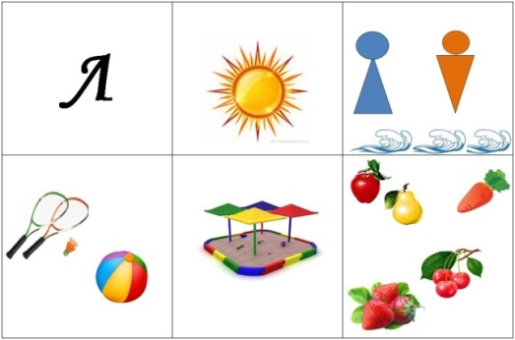
Провожу игру «Составление описательного рассказа по опорным картинкам»с использованием наглядно-игрового пособия «Круглый год». Цель: дать детям представления об особенностях климатической зоны проживания, упражнять в умении рассказывать о временах года с использованием наглядных пособий связно, в логической последовательности, формировать представления о причинно-следственных связях и закономерностях в явлениях природы.

Slide 18
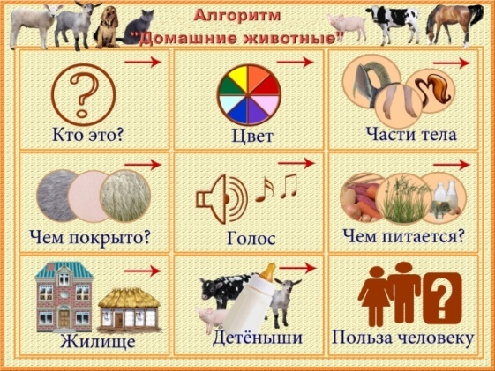
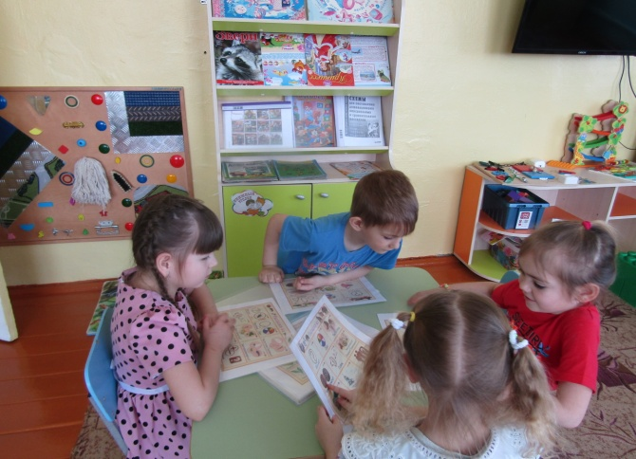
С помощью мнемотехники обучаю детей составлять описательные рассказы по темам «Дикие животные» и «Домашние животные», «Овощи», «Фрукты», «Профессии» и т.д. Детям предлагаются различные картинки с изображением животных , овощей, фруктов и т.д. Используя схему, они составляют описательный рассказ о изображённом на картинке.

Slide 19
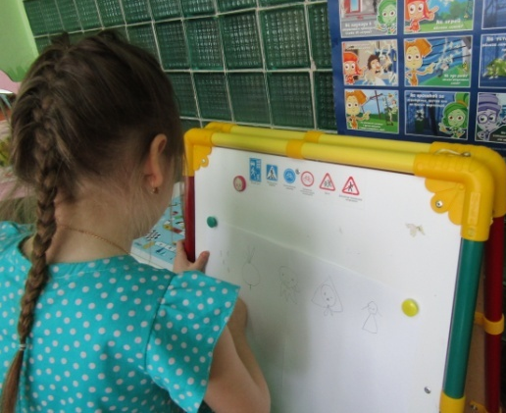
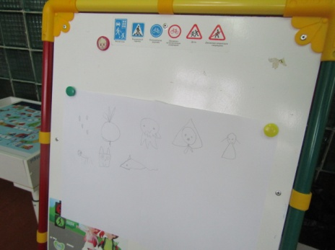
Пересказ сказок
Педагог медленно читает сказку вслух и рисует мнемотаблицу (или использует уже готовую мнемотаблицу, постепенно в процессе чтения сказки открывая ее квадраты). Изображение главных героев сказки является опорным в таблице: через них идет осознание, понимание самой сказки, содержания, кото­рое «завязано» вокруг главных героев. В мнемотаблице схематично, но узнаваемо для детей изображаются персонажи сказки, явления природы, некоторые действия, то есть можно изобразить все то, что воспитатель посчитает нужным отразить.

Slide 20
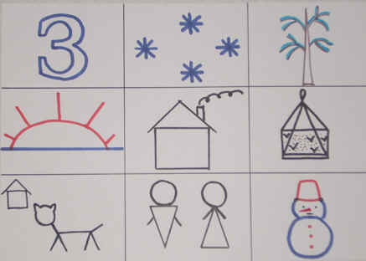
.
Пересказ рассказа
В этом виде рассказывания непосредственные действия с предметами и объектами заменяются картинками-символами на мнемотаблице. Наглядность представлена предметами, объектами и действиями с ними, изображенными на картинах мнемотаблицы. Их последовательность служит планом рассказа. Педагог сначала сам составляет рассказ по мнемотаблице, дети слушают, запоминают, а потом повторяют рассказ.

Slide 21
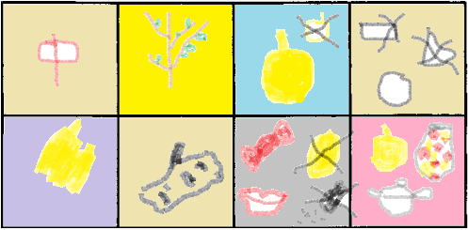
При составлении рассказа ребёнок может
рисовать картинки сам.
План пересказа текста «Любимый фрукт».
Это фрукт.
Растет на дереве.
Это яблоко большое.
4. Круглой формы.
5. Желтого цвета.
6. На ощупь - твердое.
7 . На вкус- сладкое.
8. Можно есть сырым, сварить компот и варенье.

Slide 22
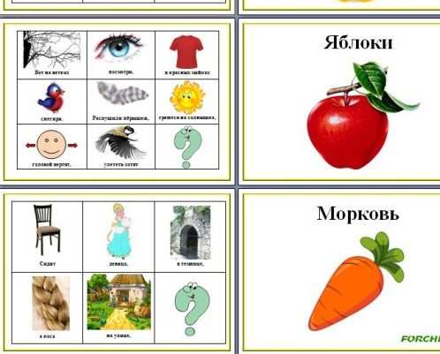
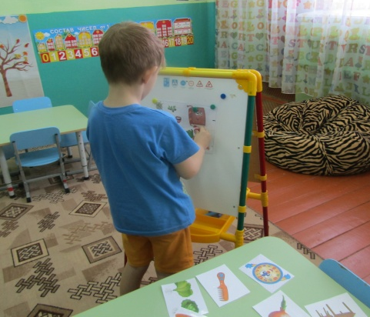
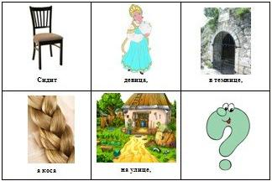
Загадывание и отгадывание загадок
В игре «Загадки и отгадки» дети соотносят речевое описание предмета с его графическим изображением – читаем загадки, дети рассматривают имеющиеся у них картинки-символы. Если среди них находится предмет, являющийся отгадкой, ребенок говорит «Это про…». При этом он объясняет, почему он так думает. Потом ребенок сам рисует картинку – схему загадки, а другие дети отгадывают ее. В дальнейшем, взяв в руки эту своеобразную «шпаргалку», ребёнок сможет успешнее воспроизводить рифмы.

Slide 23
Работа по данному направлению была проведена с воспитателями и родителями . Были выделены и применены следующие формы работы:
1.Консультация для педагогов и родителей «Использование мнемотаблицы при заучивании стихотворений и пересказе текста».
2. Памятки «Правильно ли говорит ваш ребенок?».
3. Рекомендации для педагогов и родителей «Как заучивать наизусть стихотворения с детьми?»
4. Круглый стол «Мнемотехника – эффективный приём развития связной речи»
5. Круглый стол для педагогов «Использование приёмов мнемотехники по развитию связной речи»

Slide 24
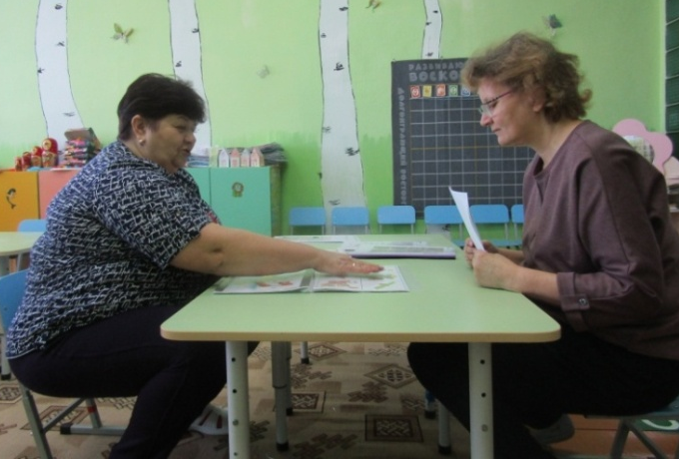
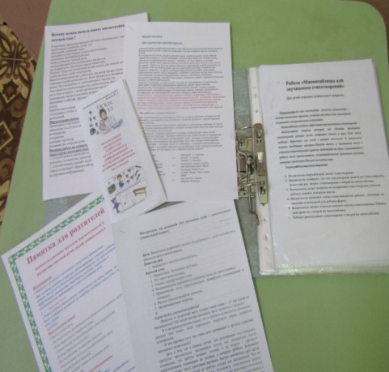
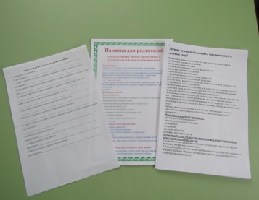
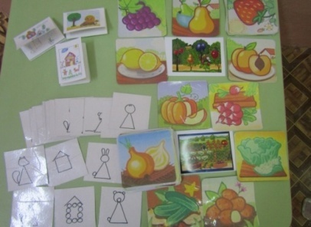
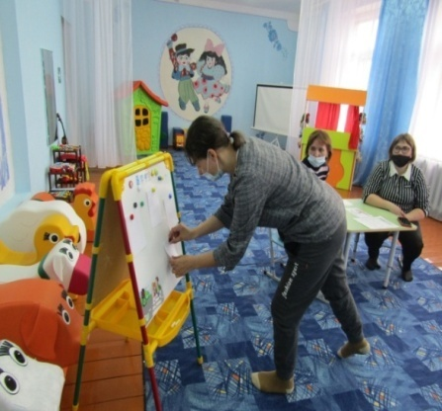
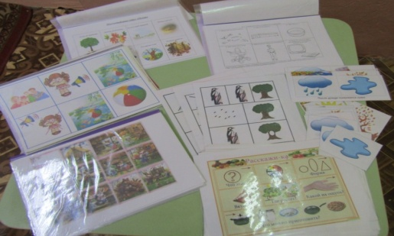
Можно сказать о результативности деятельности с родителями и педагогами по данному направлению: повысилась компетентность педагогов и родителей в познавательно – речевом развитии детей, познакомились с приёмами и методами развития речи детей, создали в группе речевую предметно-развивающую среду. Педагоги и родители заинтересованы данной технологией, следовательно, в дальнейшем я планирую продолжать работу по данному направлению.

Slide 25
Считаю, что чем раньше мы будем учить детей рассказывать или пересказывать, используя метод мнемотехники и схемы – модели, тем лучше подготовим их к школе, так как связная речь является важным показателем умственных способностей ребёнка и готовности его к школьному обучению.
Так, постепенно осуществляется переход от творчества воспитателя к совместному творчеству ребенка со взрослым и самостоятельному творчеству детей.
И в заключении можно сделать следующие выводы:
Мнемотехника – это один из эффективных методов интегрированного обучения дошкольников. Основывается на интересах детей.
Использование мнемотехники во всех видах деятельности с дошкольниками способствует повышению самооценки ребенка.
Он ощущает себя значимым в группе сверстников, радуется своим успехам.
Внедрение методов мнемотехники позволяет использовать данную технологию не только в работе с детьми, но и в процессе взаимодействия с родителями, педагогами.
«Учите ребёнка, каким-нибудь неизвестным ему словам - он будет долго и напрасно мучиться, но свяжите двадцать таких слов с картинками, и он усвоит их на лету». К. Д. Ушинский

Slide 26
Спасибо за внимание!

